Slide 1
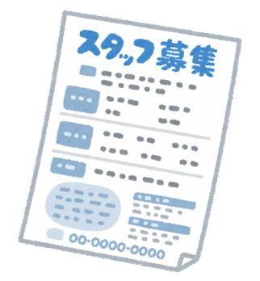
高齢者のみまもりあい
三山・田喜野井地区
心配な方がいたらご相談ください
日常生活の中での
あなたの「ちょっとした気づき」が
高齢者の安全・安心につながります。
隣の家、何日も
洗濯物が干されたままだわ…
心配だけど、
どこに相談したらいいかしら
そういえば、
この前貰った
チラシに…
はい、こちら
「三山・田喜野井地域包括支援センター」 です
気づきの相談窓口
地域でお互いに見守りあうことが、支えあいに繋がります。
「””気づき”のポイントって、どんなこと？」
「気づいた時はどこに連絡したらいいの？」 など
⇒詳しくは裏面をご確認ください。
令和５年３月
船 橋 市

Slide 2
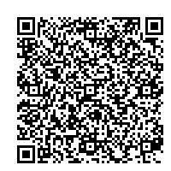
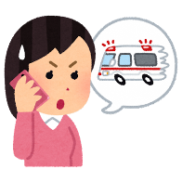
対面での気づき
外観からの気づき
見
守
り
●会話での物忘れが少し目立つ
●地域の集まりに来なくなった
●いつも挨拶していた人がしな
くなった
●ポストに新聞などが溜まって
いる
●雨戸が閉まったまま
●何日も洗濯物が干しっぱなし
●夜でも電気がつかない
●ゴミがあふれている
●怒鳴り声が聞こえる
●見知らぬ人が家に出入りして
いる
相
談
●季節はずれの服装をしている
●汚れたままの服を着ている
●急にやせた
●においがする
連絡
緊急
●人が倒れているのが見える
●異臭がする
●倒れて動けなくなっている
「あれ？おかしいな」と思ったら…
気づきの相談窓口 （受付時間 平日 9時～17時）
三山・田喜野井地域包括支援センター
☎ ０４７－４０３－５１５５
☞夜間、土日祝日の連絡は
「見守り連絡専用フォーム」を
ご活用ください。
（翌営業日の対応になります。）
緊急時連絡先
➡警察
（110番）
➡消防、救急（119番）
人命に関わる
時は連絡を！
▶左コードを読み取ると、専用メールフォームが開けます。
地域の連絡先
※町会・自治会、地区社会福祉協議会、老人クラブの連絡先など、地域ごとにご活用ください。
○個人情報は、みまもりあいの活動に必要な範囲で取得し、緊急時を除き、第三者に提供しないようにしましょう。

